Slide 1
Unità di apprendimento 2
I processi aziendali

Slide 2
Unità di apprendimento 2 Lezione 1
Catena del valore, processi primari e processi di supporto

Slide 3
In questa lezione impareremo...
che cos’è un processo aziendale
di cosa si occupano i processi di gestione del mercato e quelli di tipo produttivo e logistico

Slide 4
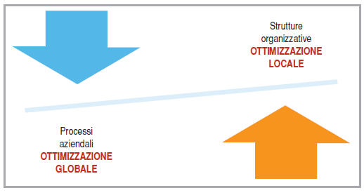
Il flusso delle attività
L’analisi organizzativa comprende lo studio dei processi aziendali, considerando l’intero processo, ovvero il legame tra le attività in un’ottica di ottimizzazione globale delle prestazioni dell’impresa

Slide 5
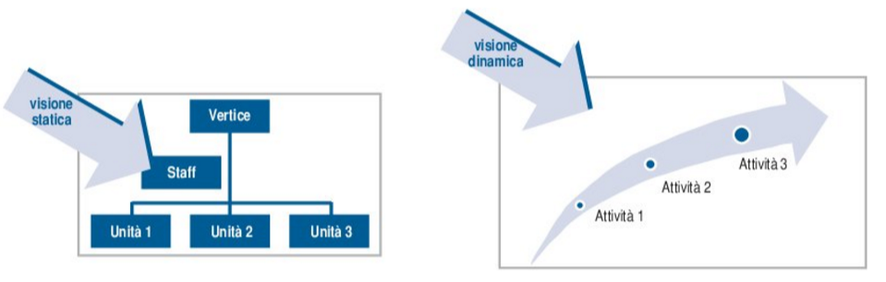
Flusso delle attività
Analisi di un’organizzazione aziendale:
Punto di vista statico: struttura micro e macro (illustrando chi fa che cosa)
Ottica dinamica: flusso delle attività che caratterizzano l’operatività aziendale (flussi logici, input in ingresso e output realizzati)
La focalizzazione sulle U.O. conduce a un errore, ovvero la ricerca della modalità di funzionamento ottimale della singola unità a scapito dell’ottimizzazione globale

Slide 6
Funzione commerciale vs operations
Pensando a un’azienda che gestisce la manutenzione per altre aziende, è possibile osservare l’insorgere di situazione conflittuali:
La funzione commerciale per raggiungere la firma del contratto offre impegni sbilanciati a favore del cliente
La funzione operations lavora in condizioni non ottimali
L’analisi organizzativa deve essere completa con lo studio dei processi aziendali, in modo da non considerare solo le diverse strutture ma l’intero processo in un’ottica di ottimizzazione globale delle prestazioni dell’impresa.

Slide 7
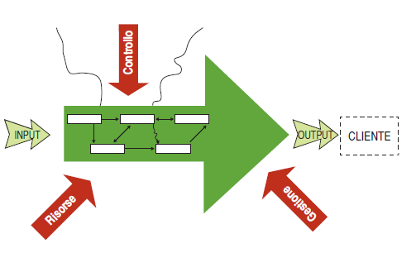
I processi aziendali
Un processo aziendale è un insieme organizzato di attività e di decisioni, finalizzato alla creazione di un output effettivamente richiesto da un cliente e al quale questi attribuisce un “valore” ben definito.

Slide 8
Processi primari e processi di supporto
I processi primari sono quelli che concorrono alla creazione di un output apprezzabile per il suo valore da parte del cliente.
I processi di supporto non creano di per sé un valore riconosciuto direttamente dal cliente esterno, ma sono tuttavia necessari per il funzionamento di quelli primari. (es. aggiornamento professionale, amministrazione contabile della commessa, gestione qualità e controllo, approvvigionamenti etc)

Slide 9
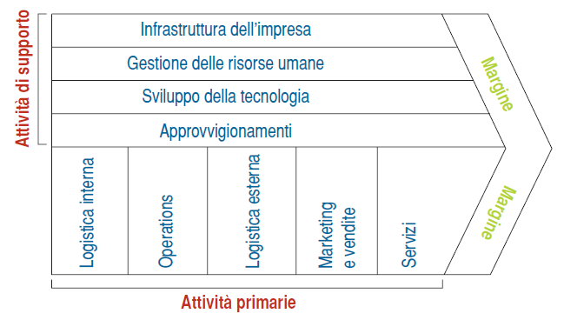
Processi primari e processi di supporto

Slide 10
Processi primari e processi di supporto
Secondo Porter, l’azienda è vista come una successione di attività finalizzate a produrre valore per il cliente, che è misurato dal prezzo che il cliente è disposto a pagare per il prodotto o servizio ricevuto, andando a creare margine per l’impresa (ovvero ciò che resta all’impresa dopo aver sottratto dal fatturato i costi).

Slide 11
Modello della catena del valore
Il funzionamento dell’impresa si articola su due poli principali:
Processi produttivi-logistici caratterizzato dalla componente dei fornitori a monte (logistica in entrata, operations, logistica in uscita)
Marketing e vendite volto al mercato dei clienti a valle (marketing e vendite, servizio)

Slide 12
Processi di gestione de mercato
I processi di gestione del mercato sono incentrati sulle attività di marketing.
Per marketing si intende l’insieme di decisioni e di azioni che un’impresa intraprende per:
Creare i prodotti e servizi, dando lo forma, contenuto e funzioni
Stimolare la conoscenza di prodotti e servizi e gestirne la domanda da parte dei clienti (consumatori finali, altre imprese)
Distribuire e consegnare i prodotti ai clienti e rendere possibile e agevole la fruizione dei servizi

Slide 13
Processi di gestione del mercato
Marketing B2C (business to consumer): la relazione tra l’impresa fornitrice di beni e servizi (business) e il consumatore (consumer). Non completa razionalità del processo di acquisto da parte del consumatore (ci sono componenti emotive e psicologiche) alla quale si associa il ruolo giocato dall’effetto moda e condizionamento della pubblicità
Marketing B2B (business to business), ovvero tra impresa e impresa,
si identificano le imprese che vendono i propri beni e servizi ad altre imprese che li utilizzano nel proprio ciclo produttivo. sono in genere in numero limitato e si distinguono tra loro per dimensione.

Slide 14
Elementi di marketing
Il compito specifico del marketing è quello di indirizzare il bisogno verso il desiderio di un determinato prodotto o servizio e renderne il più possibile la domanda esplicita (vedi esempio 5 sul libro).
Prendendo in considerazione la vendita di un cappotto si avranno:
Benefici funzionali (proteggere dal freddo nel caso del cappotto)
Benefici psicologici-emotivi (idea di bellezza)
Costi di acquisizione (accessibilità del prodotto: importo monetario, tempo per acquisirlo etc)
Un ulteriore elemento è il «brand», la comunicazione del valore di una determinata offerta sulla base di ciò che una marca consolidata esprime grazie alla sua notorietà. (es. Mulino Bianco).

Slide 15
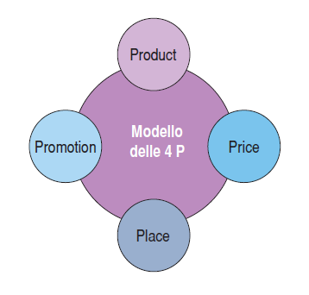
Elementi di marketing

Slide 16
Elementi di marketing
Marketing mix
prodotto (product), ovvero le caratteristiche funzionali ed estetiche, il brand, le varianti, i modelli, la gamma, i servizi accessori, le garanzie dell’offerta;
prezzo, (price) in termini di politiche di pricing (fissazione del prezzo) e di sconti;
Distribuzione (place), intesa come i canali che l’impresa utilizza per raggiungere il cliente;
Comunicazione (promotion), costituita dall’insieme delle attività con le quali si crea e si mantiene una relazione con il proprio mercato: pubblicità, promozioni, relazioni pubbliche ecc..

Slide 17
Ciclo di vita del prodotto
Introduzione: le imprese hanno lanciato il prodotto sul mercato ma la conoscenza da parte dei clienti è ancora scarsa: le vendite crescono lentamente
Crescita: le vendite aumentano rapidamente
Maturità: il tasso di crescita si riduce e le vendite si stabilizzano
Declino arrivano i clienti ritardatari

Slide 18
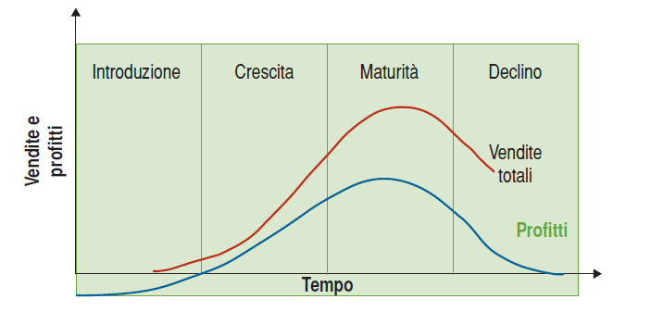
Ciclo di vita del prodotto

Slide 19
Processi produttivi e logistici
Produzione per reparti: in ciascun reparto vengono svolte attività omogenee dal punto di vista tecnologico e basate su un insieme limitato di competenze.
Se il ciclo di produzione di un prodotto prevede diverse operazioni, il prodotto viene movimentato da un reparto all’altro, anche ritornando in reparti presso i quali ha già subito lavorazioni.
I cicli non sono rigidamente predeterminati
Si può realizzare un elevato numero di prodotto, anche molto diversi.
Creazione di flussi di materiale complessi e intrecciati

Slide 20
Processi produttivi e logistici
Nella produzione in linea le risorse tecnologiche vengono dedicate a un singolo prodotto, il quale segue un cammino predeterminato.
Lungo tale cammino la sequenza delle operazioni che compongono il ciclo di produzione si riflette in una sequenza di stazioni, ciascuna delle quali è attrezzata per realizzare una sola operazione o un numero ristretto di operazioni tecnologicamente omogenee o comunque collegate.
Varietà di prodotti limitata.
Flusso dei materiali semplificato e completamente prevedibile, il che agevola la programmazione e la gestione del processo
La movimentazione del materiale si presta a essere automatizzata.
Determina un aumento dei costi, sono necessari elevati volumi produttivi.
Se i volumi sono bassi conviene utilizzare i reparti, cumulando volumi individualmente bassi per i diversi prodotti ma complessivamente sufficienti per ottenere economie di scala.

Slide 21
Processi produttivi e logistici
Il sistema produttivo del cellular manufacturing consiste nel raggruppare in un’unica area (cella) tutte le tecnologie e le risorse necessarie alla realizzazione dei cicli tecnologici di più prodotti, anche diversi tra loro, ma simili dal punto di vista delle tecnologie necessarie.
Definiti, dunque, i cicli di produzione dei prodotti, questi ultimi vengono raggruppati in un’unica cella.
Basato su idea di flusso (come avviene per l’organizzazione in linea)
Realizzato con celle di produzione (simile ai reparti)

Slide 22
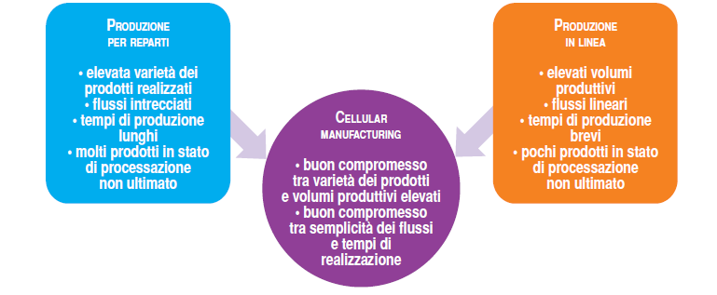
Processi produttivi e logistici

Slide 23
Rapporti con i fornitori
Fenomeno dell’outsourcing, inteso come “approvvigionamento dall’esterno”
Peso crescente in termini di qualità e costi di ciò che viene acquistato dai fornitori e non prodotto all’interno dell’impresa stessa.
Concetto contrapposto a quello di integrazione verticale (FLESSIBILITA’ a scapito della rigidità del modello di impresa verticalmente integrata)
Rapporti verticali: relazione che si instaura tra cliente e un fornitore che svolgono attività in sequenza all’interno del loro settore (acquisto cacao in un impresa dolciaria)
Accordi orizzontali: relazione tra imprese che operano nello stesso stadio della filiera (aziende che si occupano di impiantistica si uniscono con aziende operanti nel comparto edile per offrire un pacchetto integrato

